Slide 1

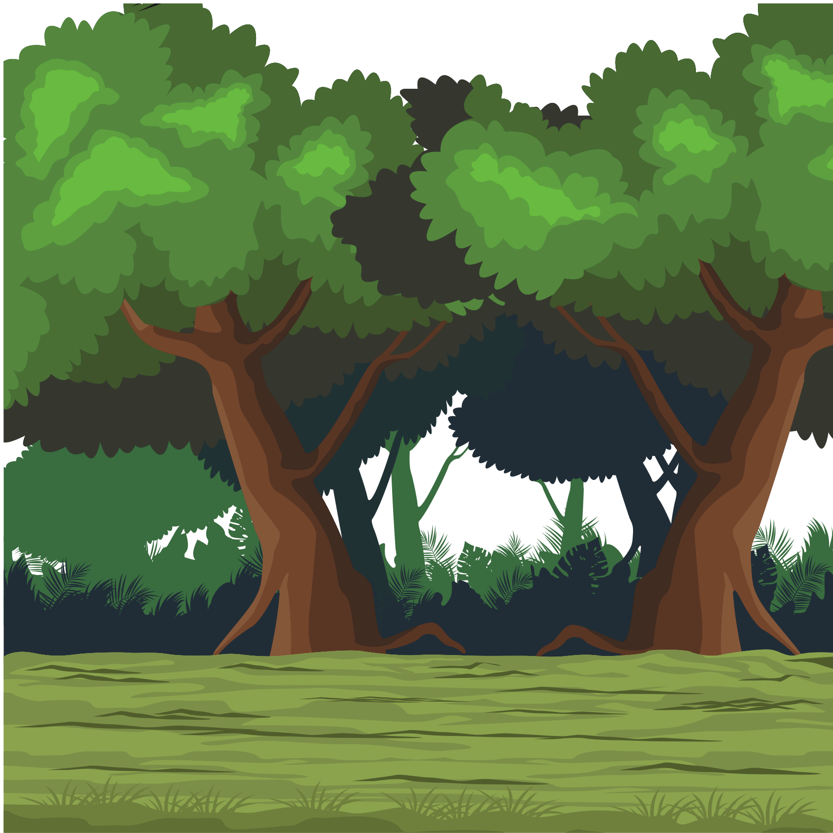






Slide 2

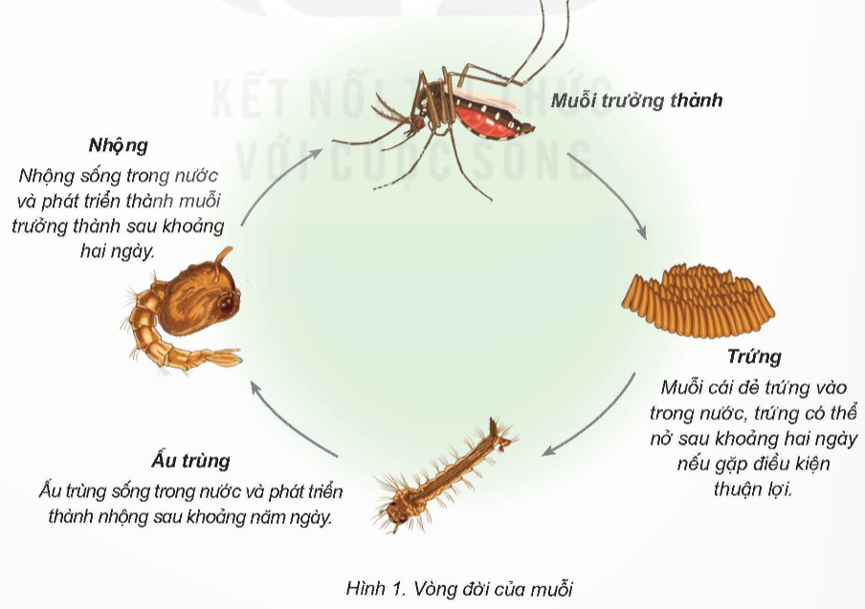



Quan sát hình 1, đọc thông tin và thực hiện:
- Nêu tên các giai đoạn phát triển chính trong vòng đời của muỗi.
- Nhận xét về hình dạng và nơi sống của ấu trùng nở ra từ trứng.
- Trình bày sự phát triển của ấu trùng đến khi là muỗi trưởng thành.

Slide 3
Các giai đoạn phát triển chính trong vòng đời của muỗi (4 giai đoạn): trứng - ấu trùng - nhộng - muỗi trưởng thành.

Slide 4
Hình dạng và nơi sống của ấu trùng nở ra từ trứng: Ấu trùng sống trong nước. Hình dạng của ấu trùng cũng đầy đủ các bộ phận nhưng chưa có cánh.

Slide 5
Sự phát triển của ấu trùng đến khi là muỗi trưởng thành: Ấu trùng phát triển thành nhộng sau khoảng năm ngày. Nhộng sống trong nước và phát triển thành muỗi trưởng thành sau khoảng hai ngày.

Slide 6
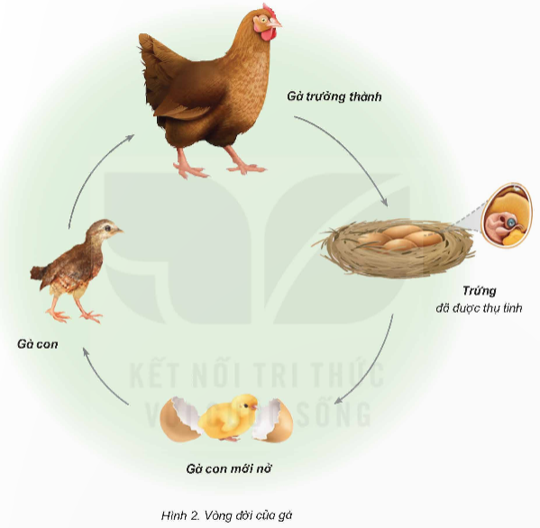
Quan sát sơ đồ vòng đời của gà trong hình 2 và thực hiện:
- Nêu tên các giai đoạn phát triển của gà.
- Nhận xét về hình dạng của gà con so với gà trưởng thành.
- Mô tả sự phát triển của của gà con nở ra từ trứng.

Slide 7
- Các giai đoạn phát triển của gà:
+ Trứng.
+ Gà con mới nở.
+ Gà con.
+ Gà trưởng thành.

Slide 8
Hình dạng của gà con so với gà trưởng thành: Kích thước của gà trưởng thành lớn, lớn hơn với gà con. Hình dạng của gà trưởng thành và gà con tương tự nhau.

Slide 9
Mô tả sự phát triển của của gà con nở ra từ trứng: Trứng được thụ tinh hình thành nên gà con. Gà con nở ra phát triển dần thành gà trưởng thành.

Slide 10





